Slide 1

Abstract Factory /Abstrakte Fabrik
Lara Winkler

Slide 2

Kategorie der Erzeugungsmuster
Objektmuster
Abstrakte Fabrik (abstract factory)
Einzelstück (singleton)
Erbauer (builder)
Prototyp (prototype)
mittels Fabrikmethoden realisiert

Slide 3
Vergleich von Abstract Factory und Factory Method
Ganze Produktfamilie wird erstellt
Breite Schnittstelle
Nur ein Interface kein Implementierungscode
Produkt wird erstellt
Schmale Schnittstelle
Enthält generischen Code

Slide 4
Das Abstract Factory Design Pattern dient der Definition einer zusammenhängenden Familie aus Produkten
Diese Factoryschnittstelle, Abstract Factory, definiert für jedes Produkt der Produktfamilie eine Operation
Der Client ist von einer bestimmten Factoryimplementierung frei

Slide 5
Vorteile & Nachteile
Clientcode allgemeingültig, kein Code für spezielle Fälle notwendig
Konsistenz
Flexibilität
Einfache Erweiterung mit neuen Produktfamilien
Wiederverwendbarkeit
Verschlankung des Clientcodes
Unflexibilität hinsichtlich neuer Familienmitglieder

Slide 6
Beispiel Anwendungsfälle
Wenn eine Objektfamilie bereitgestellt werden soll, aber noch nichts zu konkreten Implementierungen
Um ein System zu lösen von der Herstellung bestimmter Objekte
Wenn verschiedene Objekte zu einem Kontext erstellt werden und dadurch zusammenhängend

Slide 7
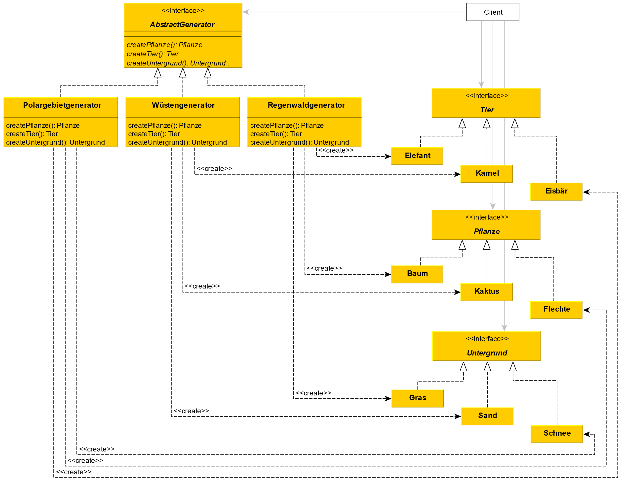

Slide 8
Praktisch Beispiel

